Slide 1
HAREKETLİ BÖLÜMLÜ PROTEZ BİLEŞENLERİ Minör bağlayıcılar, protez kaidesi suni dişler
Prof. Dr. Funda AKALTAN
akaltanfunda@gmail.com

Slide 2
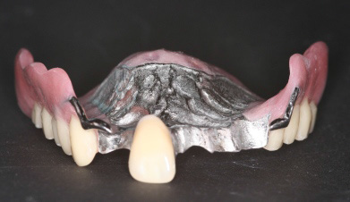
Minör bağlayıcılar protez kaidesi suni dişler
Dersin amacı: Başarılı bir hareketli bölümlü protez yapabilmek; dolayısıyla protez bileşenlerini doğru ve detaylı olarak planlamak için protez bileşenlerini öğrenmek.
Dersin içeriği:
Minör bağlayıcılar, protez kaidesi ve suni dişler, fonksiyonları,çeşitleri, özellikleri ve tercih kriterleri

Slide 3
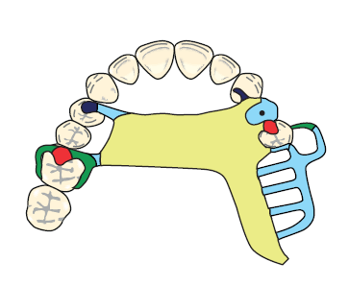
HAREKETLİ BÖLÜMLÜ PROTEZ BİLEŞENLERİ
Direkt tutucular
İndirekt tutucular
Major (ana) bağlayıcılar
Minör (tali)
bağlayıcılar
Tırnaklar
Protez kaidesi
Suni (yapay) dişler

Slide 4
MİNÖR BAĞLAYICILAR FONKSİYONLARI
Birleştirici
Kuvvet dağıtıcı

Slide 5
MİNÖR BAĞLAYICILARIN ÇEŞİTLERİ
Kroşeleri birleştirenler (RİJİT)
İndirekt tutucuları birleştirenler (RİJİT)
Protez kaidesini birleştirenler (RİJİT)
Bar ve dişeti kroşelerinin yaklaşan kolu şeklinde görev yapanlar (ESNEK)

Slide 6
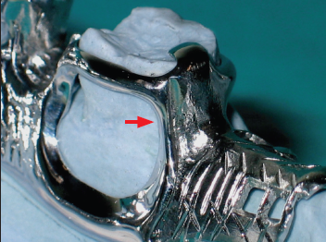
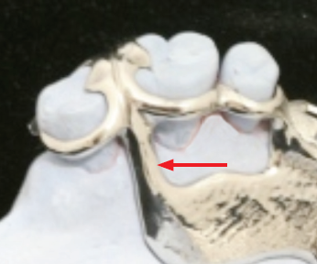
Kroşeleri birleştirenler (RİJİT)
Kroşe dişsiz krete komşu olduğunda;
Dili rahatsız etmemeli
Yeterli kalınlıkta olmalı
Rijitlik için, bukko-lingual yönde geniş,
mezio-distal yönde dar olmalı
Diş dizimini kolaylaştırmak üzere, lingualden bukkale doğru incelir.
Kroşe iki destek diş arasında olduğunda;
Dili rahatsız etmemeli
Yeterli kalınlıkta olmalı
Rijitlik için, iki diş arasındaki üçgen boşluk kullanılır.

Slide 7
İndirekt tutucuları birleştirenler (RİJİT)
Rijit olması için yeterli kalınlıkta olmalı.
Birleşim köşeleri yuvarlatılmış olmalı.
Dili rahatsız etmemeli.
İki dikey minör bağlayıcı arasında minimum 5 mm olmalı.

Slide 8
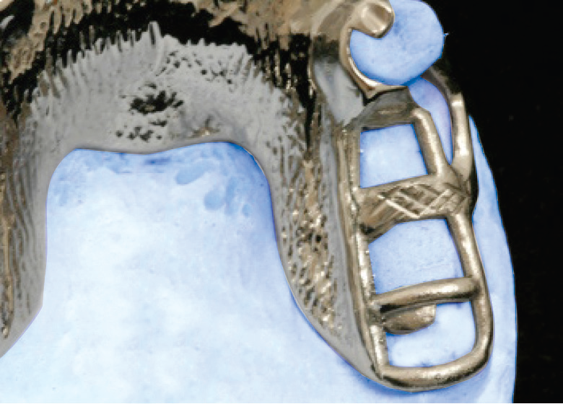
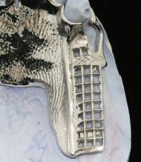
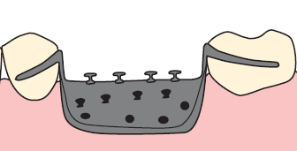
Protez kaidesini birleştirenler (RİJİT)
Rijit yapıları ile protez kaidesini desteklemeli
Suni dişlerin doğal pozisyonda dizimine izin vermeli
ÇEŞİTLERİ:
Kafes
Ağ
Boncuk, pin veya
iğnebaşı

Slide 9
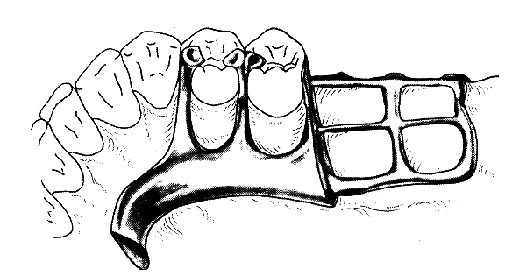
Kafes şeklinde olanlar
Krete paralel uzanan bantlar kalın
Kreti enine kesen bantlar incedir.
Sayıları önemlidir. Sayı arttıkça protez kaidesinin şekillendirilmesi ve suni diş dizimi zorlaşır.
Her suni diş arasına bir adet gelmelidir
Çok sayıda diş eksikliğinde kullanılır.

Slide 10
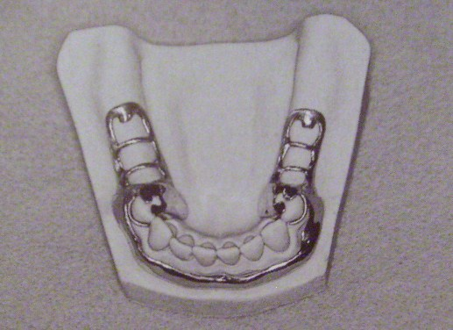
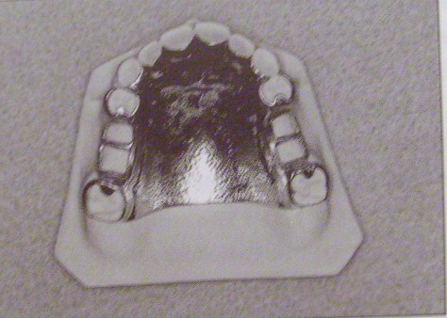
Kafes şeklinde olanlar Bantlar;
üst çenede bukkalinde ve
ana bağlayıcının krete bakan
tarafındadır.
alt çenede kretin bukkal
ve lingualinde

Slide 11
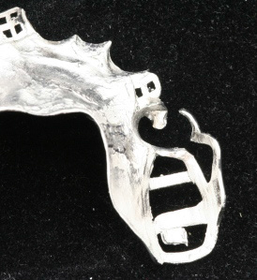
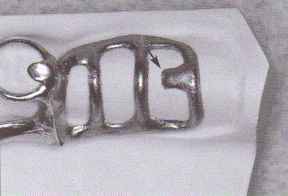
Kafes şeklinde olanlar
Muflalama esnasında yer değiştirme ve deformasyonu önlemek için stop noktası hazırlanır.
iç yüzeyden görünümü

Slide 12
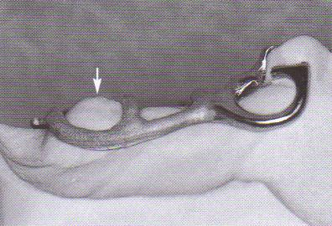
Kafes şeklinde olanlar
Maksiller arkta pterigomaksiller çıkıntı
Protez kaidesine destek temin etmek için minör bağlayıcı arkaya doğru uzatılmalı

Slide 13
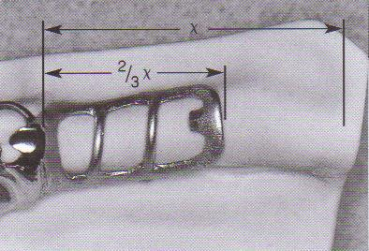
Kafes şeklinde olanlar
Mekanik destek için minör bağlayıcı, kretin
2 /3’sini örtmelidir.

Slide 14
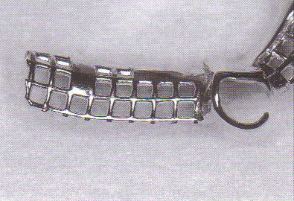
Ağ şeklinde olanlar
Protez kaidesini desteklemeli
Suni dişlerin doğal dizimine izin vermeli
Serbest sonlu kaidelerde
üst çenede tüber
Alt çenede dişsiz kretin
üçte ikisini kapsamalı

Slide 15
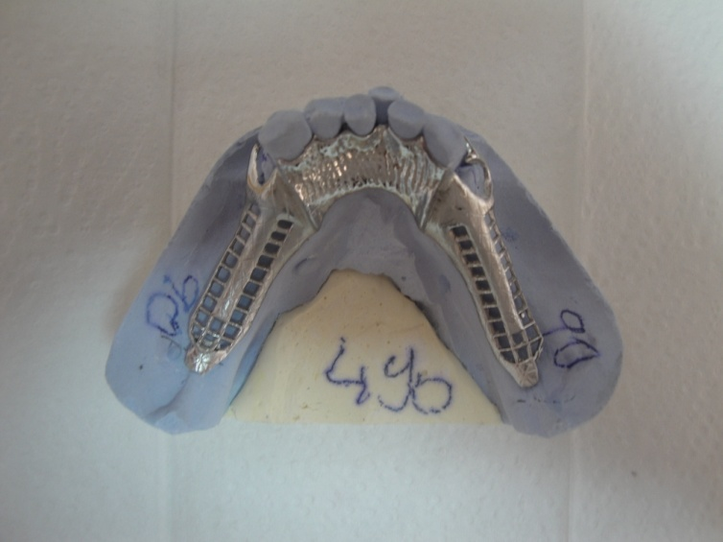
Ağ şeklinde olanlar
Rezidüel kret üzerinde uzanan bir çok deliği olan metal plaka gibidir.
Çok sayıda diş eksikliğinde kullanılır.
Delikler küçüldükçe tutuculuk azalır.
Stop noktası

Slide 16
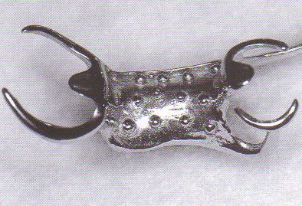
Boncuk tel veya iğne başı şeklinde olanlar
Özellikleri nelerdir?
Metal kaidenin üst yüzeyinde hazırlanır.
Kaide metalden olduğu için hijyeniktir.
Kaide yenileme işlemi yapılmaz.
Tutuculuğu azdır.
Hangi durumlarda kullanılır?
Çenelerarası mesafe az olduğunda
Doku değişimi beklenmediğinde

Slide 17
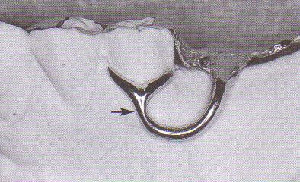
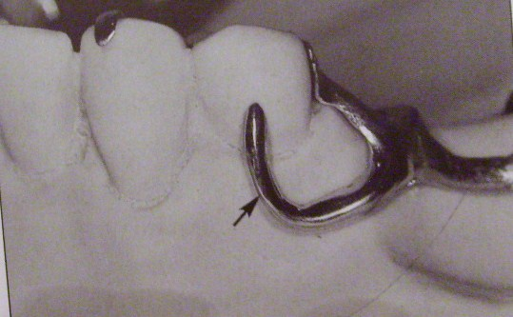
Bar ve dişeti kroşelerinin yaklaşan kolu şeklinde görev yapanlar (ESNEK)
Tek esnek minör bağlayıcıdır.
Başlangıcından itibaren kroşeye doğru incelir ve esnekliği artar.
Esnek olabilmesi için kaide plağının dışında kalması gerekir.

Slide 18
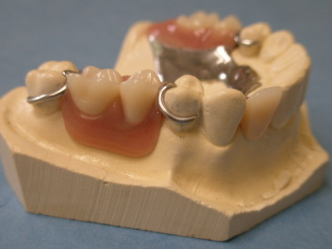
PROTEZ KAİDESİ; oral mukoza üzerinde yerleşen ve dişlerin bağlandığı HPB bileşenidir. FONKSİYONLARI
Doku kayıplarını restore eder.
Suni dişleri metal alt yapıya bağlar ve destekler.
Kuvvet iletimini sağlar.
Tutuculuk ve stabilizasyona katkıda bulunur.
Dişlerin horizontal ve vertikal migrasyonunu önler.
Gıda birikimini önler.
Üzerinde bulunduğu dokuları stimüle eder.

Slide 19
PROTEZ KAİDESİ ÖZELLİKLERİ
Minimum hacim değişikliği ile dokulara iyi adapte olma
İdeal bir bitiş çizgisini oluşturabilecek ve doku irritasyonu oluşturmayacak yüzeylere sahip olma
Isısal geçirgenlik
Düşük spesifik ağırlık
Kırılma veya distorsiyona karşı yeterli direnç
Deformasyona direnç
Kaide ve hudut yenileme işlemlerine uygunluk
Estetik
Boyutsal stabilite
Kolay temizlenebilirlik

Slide 20
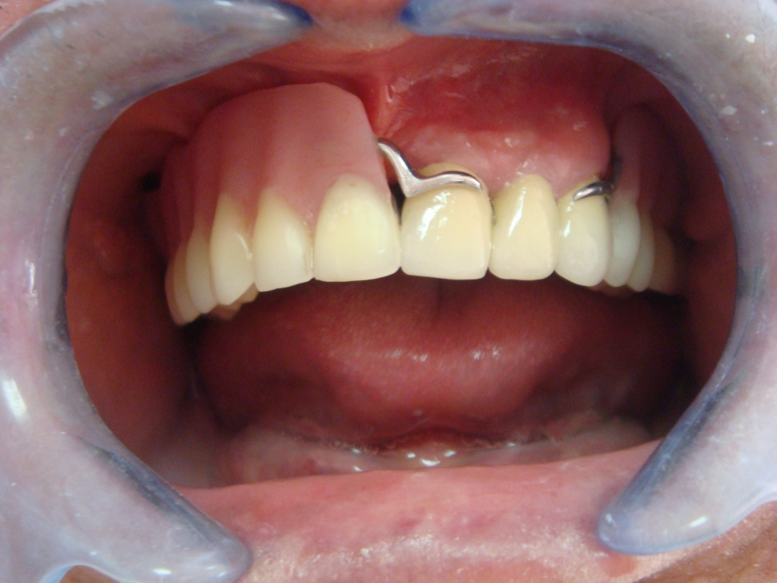
PROTEZ KAİDESİ TİPLERİ
Fonksiyonuna göre;
Diş destekli kaide
Serbest sonlu kaide

Slide 21
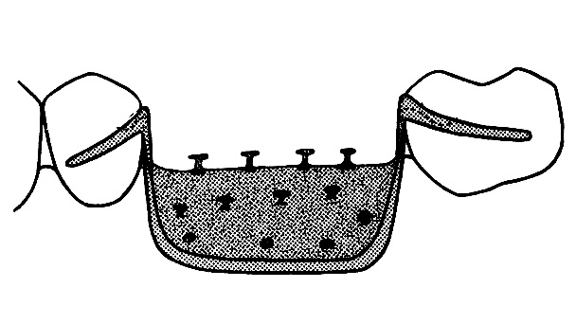
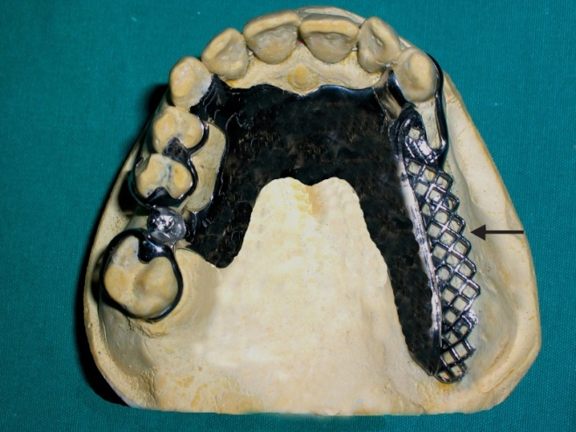
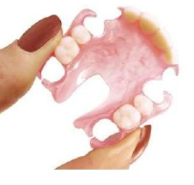
PROTEZ KAİDESİ TİPLERİ
Materyaline göre;
METAL KAİDE (diş destekli)
Rezorpsiyon ihtimali az olan, kısa dişsiz boşluk, sınırlı arklar arası mesafe varlığı
METAL VE AKRİLİK KAİDE (serbest sonlu)
Astarlama-besleme avantajı
Fasiyal konturu destekler
Uzun ve serbest sonlu dişsiz boşluklarda
VALPLAST (ESNEK KAİDE)

Slide 22
METAL KAİDE AVANTAJLARI
Uyum ve performans
Dokulara daha uyumlu dökülebilir ve formunu korur.
Distorsiyona neden olacak gerinim oluşturmaz.
Dokulara net uyumu, protez tutuculuğunu da arttırır.
Doku cevabı
İç yüzeyinin kendiliğinden temizlenmesi dokuların sağlığını korur.
Bakteriostatik aktiviteye (iyonizasyon ve oksidizasyon) sahiptir.
Isı iletkenliği
Isı iletkenliği altındaki dokuların stimülasyonuyla sağlığını devam ettirir.
Hastalar daha kolay tolere eder.
Rezinler yalıtkan özelliktedir.
Ağırlık ve hacim
Rezinlerden daha ince ama daha dirençli olabilirler.

Slide 23
METAL KAİDE DEZAVANTAJLARI
Estetik değildir.
Kaide tutuculuğu arttırılamaz.
Besleme yapılamaz.
Aşırı doku kaybı olan hastalarda, fasiyal konturun telafisinde yetersiz kalır.

Slide 24
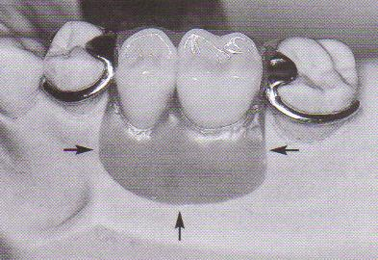
DİŞ DESTEKLİ KAİDELER
Protez kaidesi gövde gibidir; proteze destek oluşturmaz.
Okluzal kuvvetler tırnaklar aracılığıyla, destek dişlerle iletilir.
Gıda birikimini önlemek için ve dişlerin vertikal-horizontal migrasyonunu önlemek için yapılır.

Slide 25
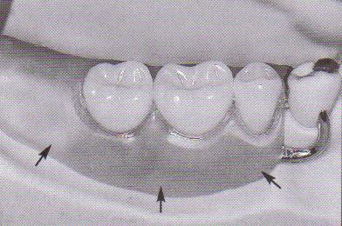
SERBEST SONLU KAİDELER
Proteze destek oluşturur.
Fonksiyonel kaide hareketlerini azaltarak, protez stabilitesine katkıda bulunur.
Okluzal kuvvetleri dengeler.
Maksimum alanı kaplayarak, birim alana düşen kuvveti azaltır; böylece destek dokular korunur.
Esas görevi destektir.
Estetik, altındaki dokuları stimülasyon ve temizlenebilirlik özellikleri ikincil önem taşır.
Diş çekiminin hemen ardından protez yapıldığında metal yerine rezin kaide kullanılır.
Destekleyen dokularla iyi uyum sağladığında (adezyon, kohezyon, atmosferik basınç-border seal, dudak-yanak desteği ve alt çenede yer çekimi etkisiyle), protez tutuculuğuna katkıda bulunur.

Slide 26
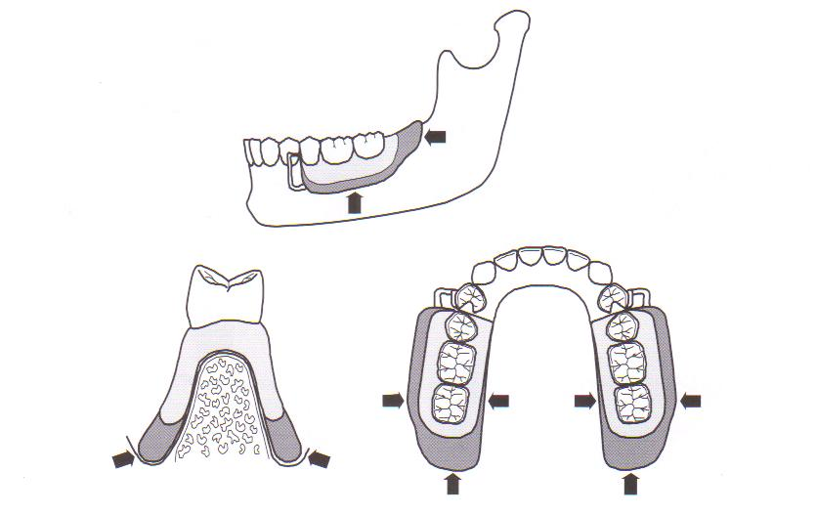
PROTEZ KAİDESİ SINIRLARI
Alt çenede
Retromolar üçgen
Bukkal düzlük
Dik distolingual sınır
Milohyoid kret anatomisi
Lingual flanj lateral yönde hafifçe kıvrık,
Distal kenarı balık sırtı

Slide 27
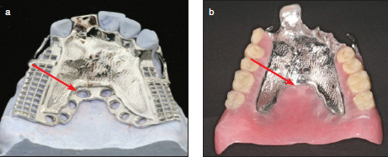
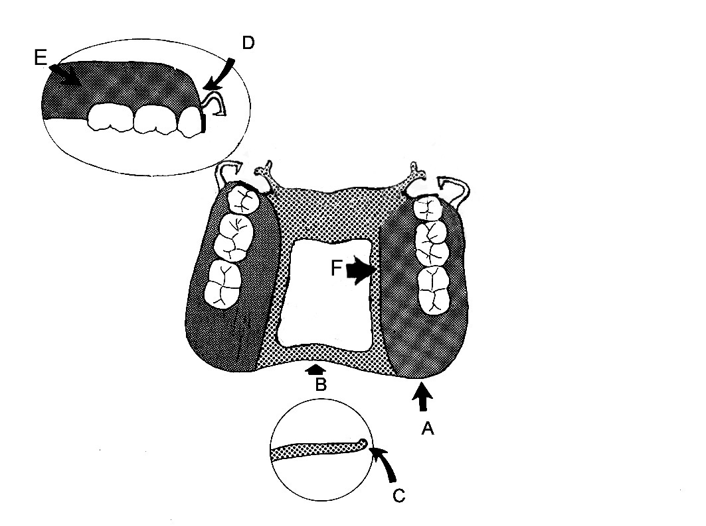
PROTEZ KAİDESİ SINIRLARI
Üst çenede
Tüber maksilla,hamular çentik (A)
Hareketli olmayan rezilient bölgede sonlanır (B)
Posterior sınır akrilik ise post-dam şekillendirilir ( C )
Bukkal flanjın anterior sınırı inceltilir (D)
Bukkal sınır buccinator kas için iç bükley ( E )
Metal bitiş çizgileri düzgün (F)
Akrilik kenarlar balık sırtı
Frenilumlar

Slide 28
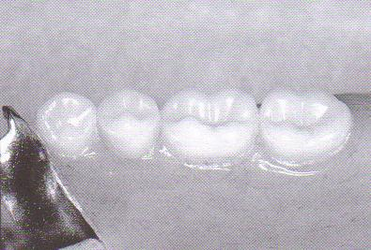
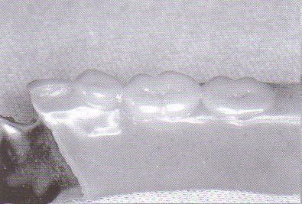
PROTEZ KAİDESİ
Bitiş çizgileri

Slide 29
SUNİ DİŞLER
ÇEŞİTLERİ
Porselen veya akrilik rezin protez dişleri
Porselen veya akrilik rezin fasetler
Tüp dişler
Güçlendirilmiş akrilik rezin gövdeler
Metal dişler
Metal gövdeler

Slide 30
Akrilik Rezin ve Porselen Dişlerin Özellikleri
Direnç: Kretler arası mesafe sınırlı olduğunda veya komşu dişin kroşesine uyumlandırmak amacıyla aşırı miktarda aşındırma gerektiğinde, akrilik rezin dişler çok ince kaldıklarında bile direnç bakımından zayıflamadıklarından porselene göre daha avantajlıdırlar.
Sızıntı: Diş materyali ile protez kaide materyalinin kimyasal olarak bağlanması sızıntıyı önler. Tekniği dikkatle uygulanmadığı taktirde, porselen dişlerin bağlantı bölgelerinde sızıntı ortaya çıkabilir.
Lekelenme direnci: Akrilik dişler bazı şartlarda lekeyi absorbe ederler. Porselenin ise lekelenmeye direnci mükemmeldir .
Aşınma direnci: Akrilik dişlerin aşınması sonucu posterior bölgede dikey boyut kaybı, anteriorda ise estetik problem olur.
Travma: Porselen dişlerin sertliklerine bağlı olarak rezidüel kretlerde daha fazla travma yaratırlar.
Bağlantı: Porselen dişlerin bağlantısı kramponla-mekanik, akrilik dişlerin bağlantısı kimyasaldır. Arklar arası mesafe sınırlı olduğunda kullanılamazlar.

Slide 31
Suni Dişler
FASET DİŞ
TÜP DİŞ

Slide 32
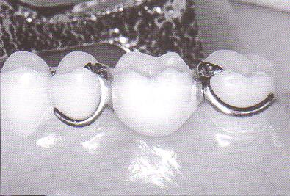
Suni Dişler
AKRİLİK GÖVDE

Slide 33
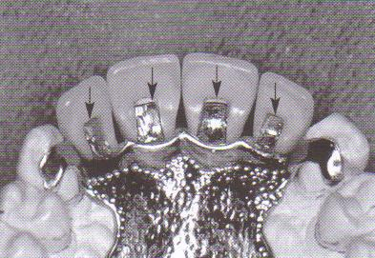
Suni Dişler
AKRİLİK DİŞLERE DESTEK UZANTILAR

Slide 34
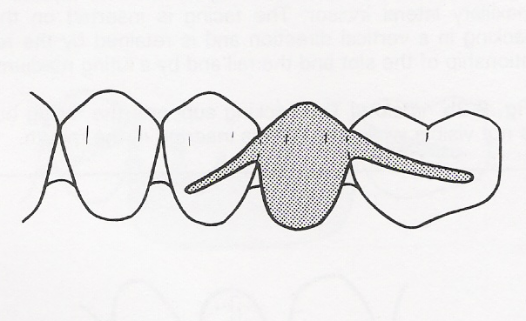
METAL DİŞ
METAL GÖVDE

Slide 35
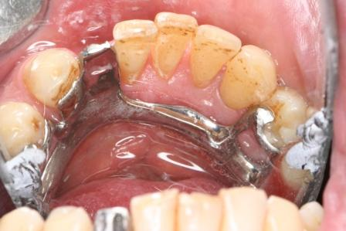
Suni Dişler
Faset dişin metal alt yapısı

Slide 36
Suni Dişler
Fasetli metal gövde

Slide 37
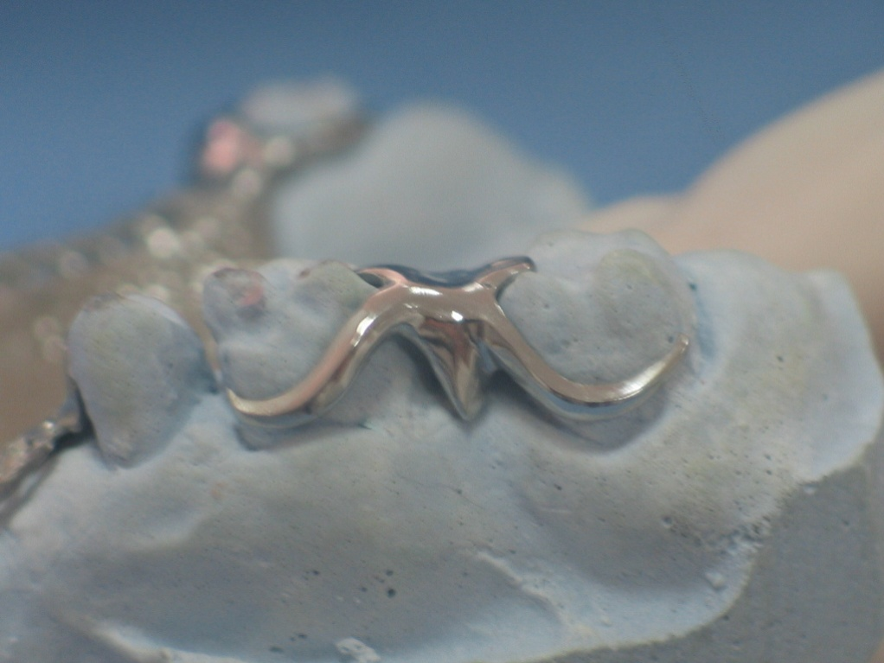
Suni Dişler
Metal gövde

Slide 38
Diş Hekimliği Lisans Öğrencilerinin Hareketli Bölümlü Protez Planlama Becerilerinin Değerlendirilmesi
En fazla başarısızlık minör bağlayıcıların belirlenmesinde yaşandı ☹

Slide 39
KAYNAKLAR
Carr A, McGivney GP, Brown DT. McCracken’s Removable Partial Prosthodontics, 33. Edn. Elsevier Mosby, St. Louis, Missouri, 2005.
Hareketli Bölümlü Protezler Planlama (2014). Can Gülşen, Akaltan Funda, Rotatıp Kitabevi, Türkçe(Ders Kitabı), (Yayın No: 788359)

Slide 40
TEŞEKKÜRLER
Başarılar…
akaltanfunda@gmail.com

